Slide 1

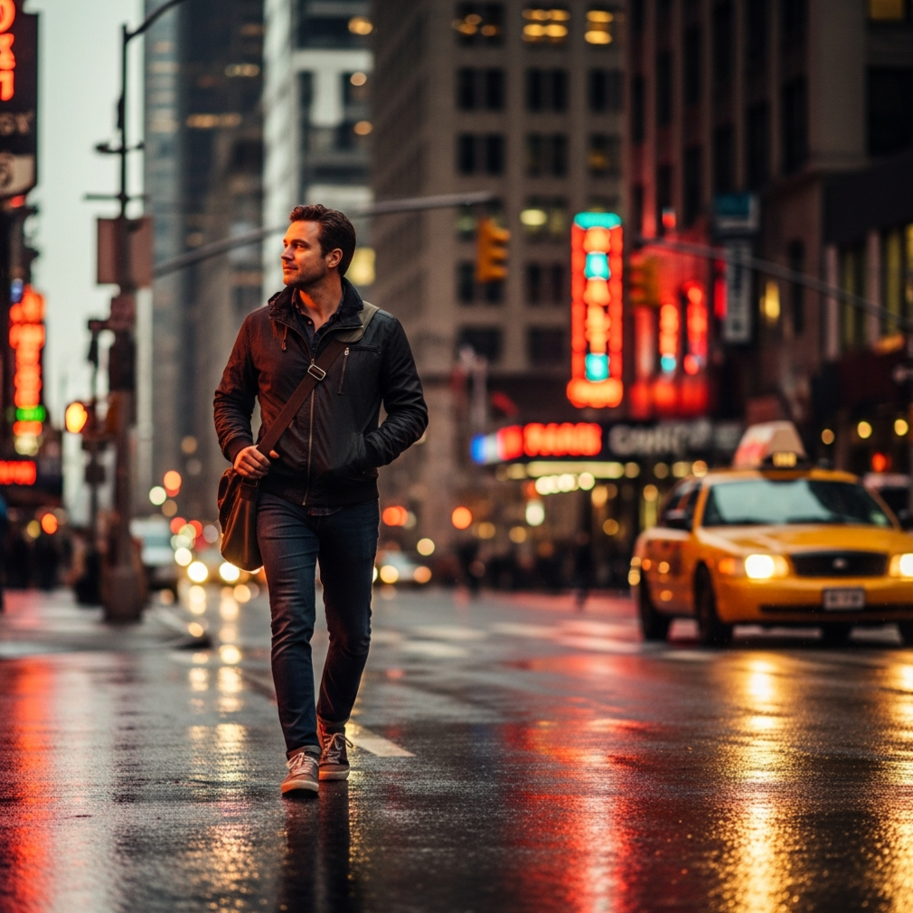
Безопасность пешехода
Согласно Правилам дорожного движения, пешеход является полноправным участником дорожного процесса, обладающим не только правами, но и строгими обязанностями.
Безопасность на улицах и дорогах зависит от дисциплинированности каждого человека, так как статистика аварийности показывает, что значительная часть ДТП происходит именно по вине пешеходов.
Крайне важно осознавать, что дорога — это зона повышенной опасности, где ошибки могут стоить здоровья или жизни, а легкомыслие недопустимо.

Slide 2

Правовой статус и обязанности пешехода
Основная обязанность пешехода заключается в движении по тротуарам или пешеходным дорожкам, а при их отсутствии — по обочинам, не создавая помех для транспортных средств.
Если приходится идти по краю проезжей части, необходимо двигаться навстречу потоку машин, чтобы своевременно заметить опасность и отойти в сторону.
Пешеходам категорически запрещается переходить дорогу в неположенных местах, выходить из-за стоящих транспортных средств без осмотра и задерживаться на проезжей части без необходимости.

Slide 3

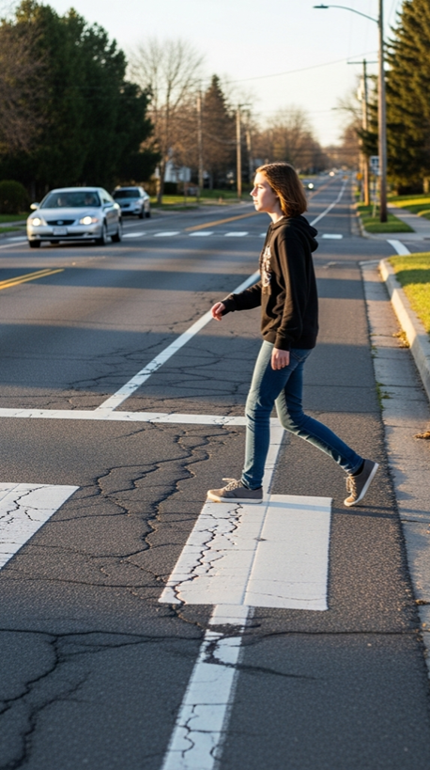
Нерегулируемые пешеходные переходы
На переходах без светофора («зебрах») пешеход имеет преимущество, однако он обязан выходить на проезжую часть только после того, как оценит расстояние до приближающихся машин и их скорость.
Главная ошибка подростков — уверенность в том, что водитель мгновенно остановится, забывая про физические законы инерции и возможную невнимательность человека за рулём.
Прежде чем сделать шаг, необходимо установить визуальный контакт с водителем и убедиться, что он вас видит и действительно пропускает.

Slide 4

Регулируемые перекрёстки и сигналы светофора
Зелёный сигнал светофора разрешает движение, но не гарантирует абсолютную безопасность, так как водители могут завершать манёвр или нарушать правила проезда перекрёстков.
Даже при разрешающем сигнале следует посмотреть по сторонам, чтобы исключить наезд спецтранспорта с включёнными проблесковыми маячками или лихачей, игнорирующих красный свет.
Особое внимание нужно уделять стрелкам на светофоре и сигналам регулировщика, жесты которого имеют приоритет над сигналами светофора и дорожными знаками.

Slide 5

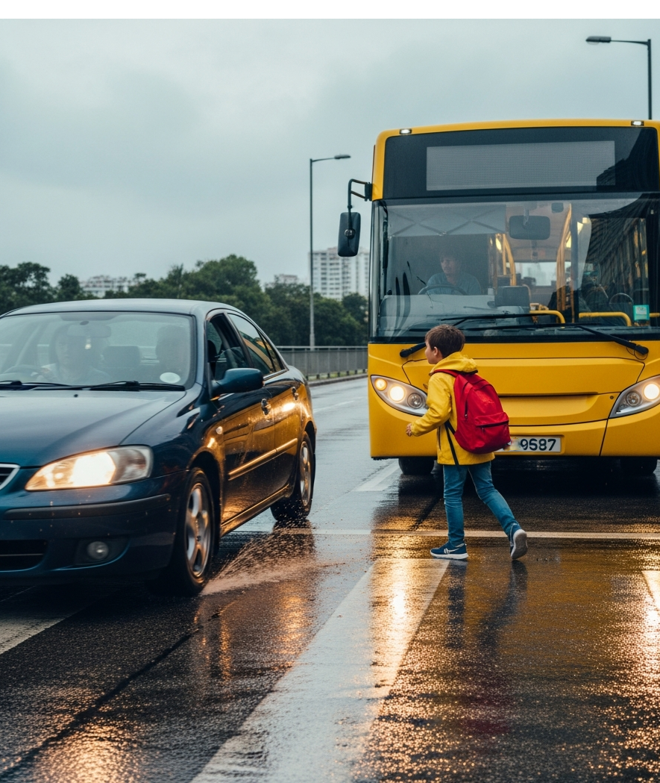
«Дорожные ловушки» и закрытый обзор
«Дорожная ловушка» — это ситуация обманчивой безопасности, когда обзор дороги закрыт стоящим автобусом, грузовиком, кустами или сугробом.
Опасность заключается в том, что пешеход не видит приближающуюся машину, а водитель не видит пешехода, внезапно появляющегося из-за препятствия.
Никогда нельзя обходить стоящий транспорт ни спереди, ни сзади: необходимо дождаться, пока он отъедет, или дойти до ближайшего пешеходного перехода с хорошим обзором.

Slide 6
Светоотражающие элементы
В тёмное время суток или в условиях недостаточной видимости водитель замечает пешехода в тёмной одежде слишком поздно, всего за 10–20 метров до столкновения.
Использование светоотражающих элементов на одежде, рюкзаках и обуви увеличивает дистанцию обнаружения до 150–300 метров, давая водителю драгоценные секунды для торможения.
Даже небольшой светоотражатель размером с ладонь может стать решающим фактором, спасающим жизнь на неосвещённой дороге.

Slide 7
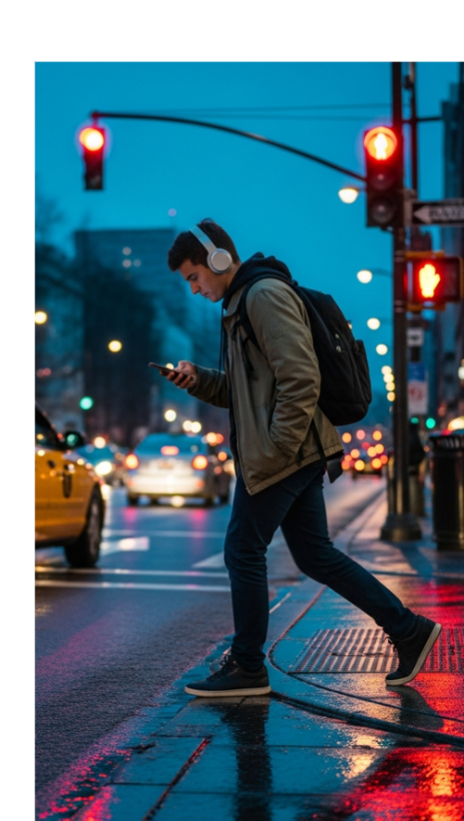
Опасность гаджетов и наушников
Использование смартфона и наушников при переходе дороги лишает пешехода возможности контролировать ситуацию, отключая слуховое и зрительное восприятие.
Музыка заглушает шум мотора приближающегося автомобиля или гудок, а взгляд в экран телефона мешает боковому зрению заметить угрозу.
Правило безопасности гласит: подходя к проезжей части, нужно снять наушники, убрать телефон в карман и полностью сосредоточиться на дороге.

Slide 8
Тормозной и остановочный путь автомобиля
Пешеход должен понимать физику движения: автомобиль весом более тонны невозможно остановить мгновенно, даже если водитель вдавит педаль тормоза в пол.
Остановочный путь складывается из времени реакции водителя (около 1 секунды) и пути, который машина проходит при торможении, что при скорости 60 км/ч составляет десятки метров.
На мокром асфальте или гололёде это расстояние увеличивается в несколько раз, делая переход дороги перед близко идущим транспортом смертельно опасным трюком.

Slide 9

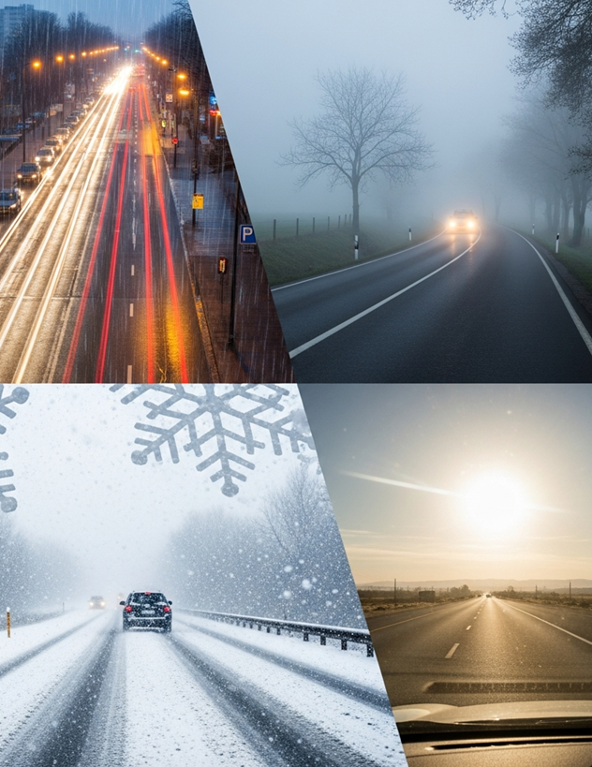
Погодные условия и сезонные риски
Дождь, туман, снегопад и яркое солнце значительно усложняют дорожную обстановку, снижая видимость как для водителей, так и для пешеходов.
В зимний период капюшоны и объёмные шарфы ограничивают обзор, а скользкое покрытие под ногами может привести к падению прямо под колёса автомобиля.
В такую погоду необходимо быть вдвойне осторожным, увеличить дистанцию до машин и учитывать, что автомобиль может занести при торможении.

Slide 10
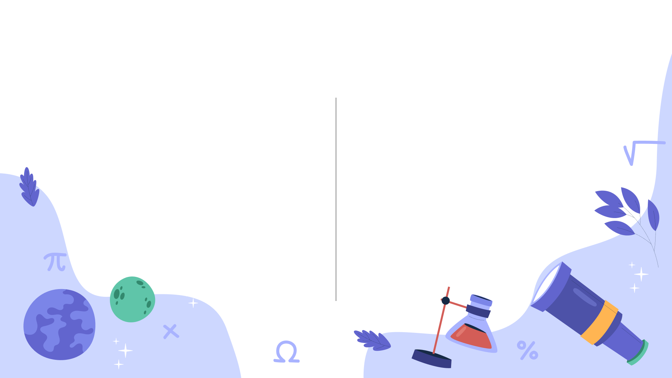
Ожидание общественного транспорта
Ожидать автобус, троллейбус или трамвай разрешается только на остановках.
Категорически запрещено выходить на проезжую часть, чтобы посмотреть, едет ли транспорт, или играть на остановке в подвижные игры, рискуя оступиться.
Подходить к дверям транспортного средства можно только после его полной остановки, соблюдая очерёдность и не создавая давки при посадке.
При выходе из транспорта необходимо убедиться в отсутствии приближающихся автомобилей и только затем переходить проезжую часть в безопасном месте

Slide 11

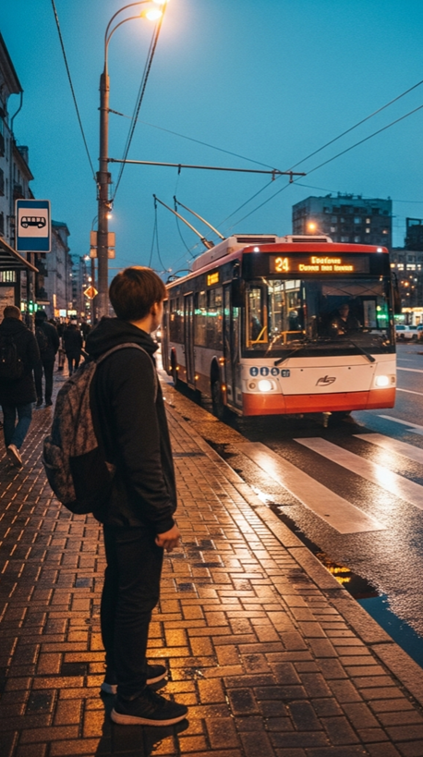
Поведение при выходе из транспорта
После выхода из автобуса или троллейбуса нельзя сразу перебегать дорогу: нужно дождаться отправления транспортного средства и дойти до пешеходного перехода.
Спешка при пересадке часто приводит к тому, что пешеход попадает под колёса попутного или встречного транспорта, который не ожидает появления человека на проезжей части.
Особую осторожность следует проявлять на трамвайных остановках, расположенных посередине улицы, убедившись, что водители автомобилей остановились и пропускают пассажиров.

Slide 12
Движение группами и в тёмное время
При организованном движении колонной школьники должны идти только по правой стороне дороги в направлении движения транспортных средств, занимая не более половины ширины проезжей части.
Сопровождающие с флажками обязаны находиться в начале и конце колонны, а в тёмное время суток — использовать фонари.
Индивидуальное передвижение ночью вне населённых пунктов без светоотражателей является административным правонарушением и наказывается штрафом.
Для максимальной безопасности все участники колонны в условиях недостаточной видимости должны иметь светоотражающие элементы на одежде, рюкзаках или обуви.

Slide 13
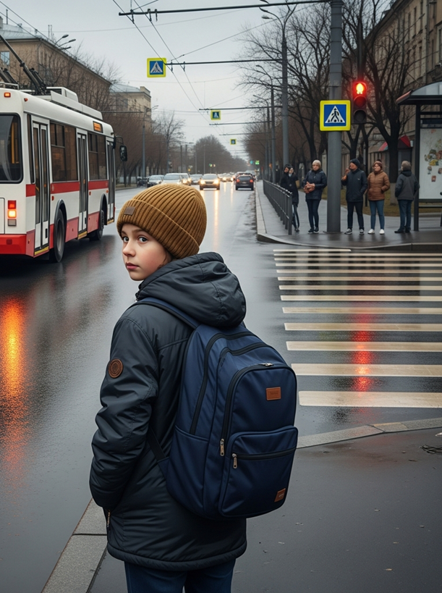
Психология водителя и зрительный контакт
Водитель — тоже человек, который может устать, отвлечься, быть ослеплённым фарами или просто не ожидать появления пешехода.
Установление зрительного контакта помогает убедиться, что водитель вас заметил и намеренно уступает дорогу.
Никогда не рассчитывайте на то, что вас пропустят «по умолчанию»: лучше потерять несколько секунд в ожидании, чем рискнуть здоровьем.

Slide 14
Ответственность пешехода
Нарушение ПДД пешеходом влечёт за собой административную ответственность в виде предупреждения или наложения штрафа согласно Кодексу об административных правонарушениях.
Однако более серьёзной является гражданская ответственность: если по вине пешехода произошла авария, суд может обязать его возместить материальный ущерб за разбитый автомобиль.
Законодательство рассматривает дорогу как место коллективной ответственности, где каждый участник отвечает за свои действия.

Slide 15
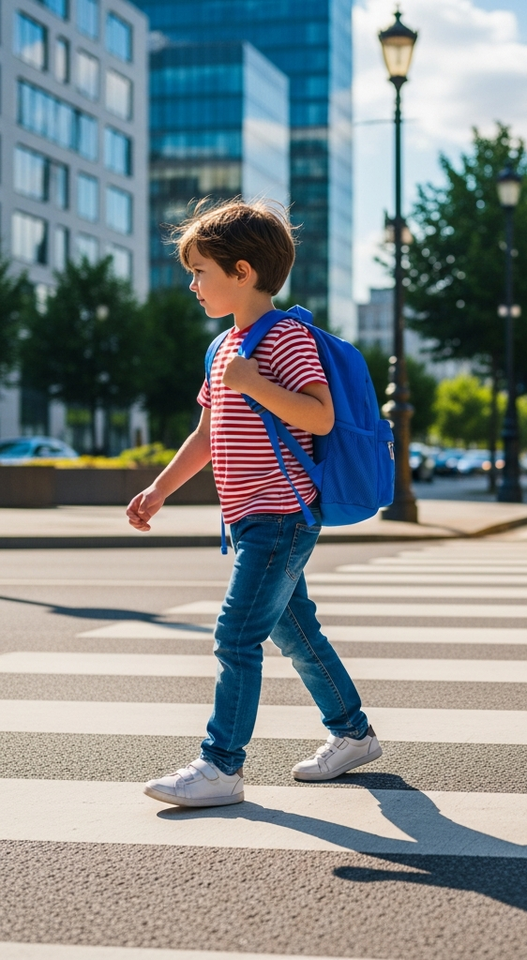
Культура безопасности
Соблюдение правил дорожного движения — это не проявление трусости, а показатель осознанности и уважения к собственной жизни.
Безопасность на дороге начинается с самодисциплины: умения остановиться, осмотреться и принять верное решение в сложной ситуации.
Знание основ безопасности жизнедеятельности и ПДД помогает сохранить жизнь, избежать инвалидности и быть примером грамотного поведения.

